Slide 1
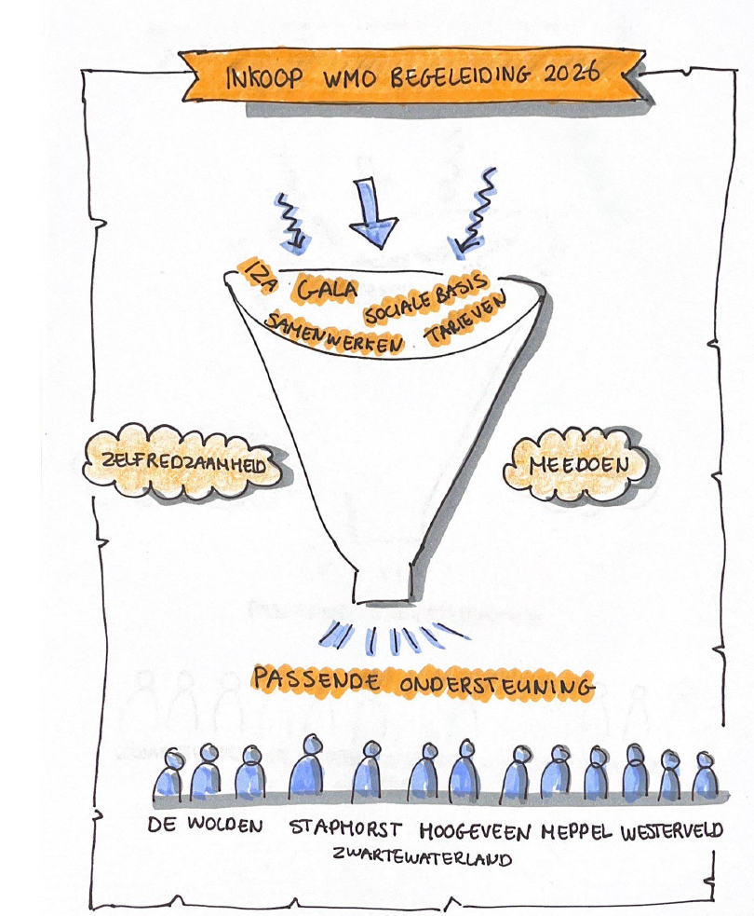
Marktconsultatie Wmo begeleiding
9 december 2024
Notes:
ID=d924773e-9a16-4d6d-9803-8cb819e99682
Recipe=text_billboard
Type=TextOnly
Variant=0
FamilyID=AccentBoxWalbaum_Zero

Slide 2
Agenda
12.30 – 13.00: Inloop
13.00 – 13.45: Welkom & toelichting proces
13.45 – 15.00: Terugkoppeling input digitale vragenlijst
15.00 – 15.30: Koffiepauze
15.30 – 16.15: Toelichting kostprijsonderzoek
16.15 – 16.45: Toelichting vervolg en afronding

Slide 3

Welkom
Vandaag:
6 gemeenten
Shared Service Center Ons
57 unieke aanbieders
Doel marktconsultatie

Slide 4
Toelichting proces
Huidige situatie
Raamovereenkomst tot 1-1-2026
Crica 140 aanbieders
Twee regio’s
Beleidsfase
Tot augustus 2024
Interne verkenning en beleid
Uitgangspunten notitie
Inkoopfase
Vanaf september 2024
Werkgroepen
Inkoopprocedure

Slide 5

Terugkoppeling input digitale vragenlijst
Vragen over:
Product omschrijvingen
Groepsbegeleiding
Vervoer van en naar dagbesteding
Respijtzorg
Specifieke doelgroepen
Op- en afschalen
Technologische toepassingen
Overgang van 18- naar 18+
Resultaten
Nieuwe ZZP-wetgeving

Slide 6
Product omschrijvingen
Conclusie vragenlijst:
De reacties geven weer dat er vanuit de aanbieders brede steun is voor de voorgestelde producten.
Er is wel behoefte aan meer duidelijkheid om ervoor te zorgen dat indicatiestelling goed verloopt.
Aanbieders geven waardevolle input om de producten verder uit te werken.
Ter verduidelijking:
Vervoer is alleen voor dagbesteding
Beschermd Thuis is alleen voor de gemeenten Zwartewaterland en Staphorst.
Globale visie gemeenten: De gemeenten gaan de productomschrijvingen verder uitwerken op basis van de input van de digitale vragenlijst en input van de Wmo consulenten. De producten vormen de basis van het kostprijsonderzoek.
Producten:
Individuele begeleiding Basis
Individuele begeleiding Plus
Dagbesteding Basis (inclusief vervoer van en naar dagbesteding)
Dagbesteding Plus (inclusief vervoer van en naar dagbesteding)
Respijtzorg
Beschermd Thuis (Staphorst en Zwartewaterland)

Slide 7
Groepsbegeleiding
Conclusie vragenlijst:
Aanbieders zijn positief over de inzet van groepsbegeleiding, mits zorgvuldig geïmplementeerd.
Groepsbegeleiding kan waardevol zijn voor cliënten met vergelijkbare doelen of uitdagingen.
Maar het is niet passend bij alle doelgroepen (zoals cliënten met complexere zorgbehoefte)
Het succes hangt af van de juiste groepssamenstelling, voldoende begeleiding en een flexibele benadering van financiering.
Aanbieders pleiten voor een financieringsstructuur die de extra kosten van voorbereiding en groepsdynamiek dekt.
Ter verduidelijking:
Met groepsbegeleiding bedoelen wij individuele begeleiding in een groepsvorm (met meerdere cliënten).
Globale visie gemeenten: de gemeenten zien de meerwaarde van groepsbegeleiding voor bepaalde cliënten. Ook zijn de gemeenten het eens met de aanbieders dat duidelijke afspraken en randvoorwaarden noodzakelijk zijn voor succesvolle inzet van groepsbegeleiding. De input uit de vragenlijst geeft voldoende stof om over na te denken en te bepalen op welke wijze groepsbegeleiding in de aanbesteding meegenomen wordt.

Slide 8
Vervoer van en naar dagbesteding
Conclusie vragenlijst:
Veel aanbieders ervaren het vervoer van en naar dagbesteding als een uitdaging vanwege de kosten en de uitdagingen rondom het organiseren ervan.
Een aantal aanbieders pleiten ervoor om het vervoer door de gemeenten te laten regelen.
Er is tevens steun voor het idee dat vervoer alleen voor diegenen moet worden aangeboden die het echt nodig hebben, met mogelijke alternatieven zoals eigen vervoer of ondersteuning via subsidies.
Globale visie gemeenten: het vervoer van en naar dagbesteding blijft onderdeel van de scope van de aanbesteding. Ten aanzien van de vergoeding willen de gemeenten dat deze zo goed als mogelijk aansluit op de daadwerkelijke kosten. Het kostprijsonderzoek heeft daar een belangrijke rol in. De gemeenten gaan onderzoeken of een vergoeding met een kilometer range het meest passend is. Daarnaast hanteren de gemeenten het uitgangspunt dat vervoer alleen voor cliënten is voor wie het echt nodig is, dus eerst kijken wat kan de cliënt of diens netwerk betekenen. Als laatste uitgangspunt geldt dagbesteding dichtbij, verder weg als het echt moet.

Slide 9
Respijtzorg
Conclusie vragenlijst:
Respijtzorg is belangrijk voor het ontlasten van mantelzorgers.
Invulling van respijtszorg is uitdagend, vooral wanneer het gaat om ad-hoc zorg.
De meeste aanbieders geven aan te willen samenwerken en samen te zoeken naar oplossingen.
Het ontwikkelen van een netwerk van zorgaanbieders, organisaties uit het voorveld, de gemeenten en mantelzorgers kan bijdragen aan een effectievere invulling van respijtzorg.
Globale visie gemeenten: de gemeenten wensen respijtzorg onderdeel te laten maken van de scope van de aanbesteding.
Hoe kijken jullie naar planbare respijtzorg? Op basis van de interne verkenning merken we dat het in de praktijk uitdagingen met zich mee brengt.
Wat kunnen we concreet meenemen in de aanbesteding om het organiseren om respijtzorg haalbaar te maken?

Slide 10
Doelgroepen
Conclusie vragenlijst:
Aanbieders geven aan om in de aanbesteding de aanbieders te vragen aan te geven wat hun specialisatie is.
Dit geeft gemeenten inzicht in welke expertise de gecontracteerde aanbieders hebben.
Ook zorgt het voor een dekkend en effectief zorgaanbod, waarbij de cliënt centraal staat en het risico van stigmatisering of verkeerde toewijzing van wordt geminimaliseerd.
Globale visie gemeenten: op basis van de input uit de digitale vragenlijst en interne verkenning komen wij uit op de volgende hoofd-doelgroepen:
Ouderen
ASS
NAH
Verslavingsproblematiek
LVB
Taal/cultuurproblematiek
Dekt dit de lading volgens jullie?
Hoe kijken jullie tegen gecombineerde problematiek?
Dagbesteding: is specialisatie daar van meerwaarde?
Hoe voorkomen we dat dit een administratieve last wordt waar de cliënten geen baat bij hebben?

Slide 11
Op- en afschalen
Conclusie vragenlijst:
Aanbieders geven aan dat de sleutel tot effectief op- en afschalen ligt in een dynamische en flexibele samenwerking tussen zorgaanbieders, cliënten en de gemeente.
Aanbieders moeten voldoende ruimte krijgen om snel in te spelen op de veranderende behoeften van cliënten, met duidelijke richtlijnen van de gemeente.
Er moet gewerkt worden aan het verbeteren van de communicatie, het opbouwen van duurzame netwerken met voorliggend veld en het implementeren van flexibele financieringsmodellen.
Een vaste contactpersoon bij de gemeente, een duidelijk overzicht van beschikbare voorzieningen, en efficiënte administratieve processen zullen de samenwerking verbeteren en ervoor zorgen dat cliënten tijdig en passend de zorg ontvangen die ze nodig hebben.
Globale visie gemeenten: de gemeenten zien dat er vanuit aanbieders behoefte is naar meer flexibiliteit. De gemeenten onderzoeken of ureninzet per kwartaal mogelijk is. Ook zien de gemeenten dat er behoefte is aan een duidelijk overzicht van de beschikbare voorzieningen (sociale kaart) en vaste contactpersonen per gemeente. Dit wordt meegenomen in de werkgroepen. De gemeenten zien het als een gezamenlijke verantwoordelijkheid om op- en afschalen mogelijk te maken en de verbinding met de sociale kaart vorm te geven.

Slide 12
Technologische toepassingen
Conclusie vragenlijst:
De inzet van technologische toepassingen biedt zowel kansen als uitdagingen.
Er zijn veelbelovende toepassingen die kunnen bijdragen aan meer efficiënte en flexibele zorg, maar de acceptatie door cliënten, de toegankelijkheid van technologie en de financiering blijven cruciale obstakels.
Aandacht voor maatwerk en een holistische benadering van technologie zijn essentieel voor de toekomstbestendigheid van zorg.
Globale visie gemeenten: er is veel input geleverd met mooie ideeën en initiatieven. De gemeenten gaan kijken wat realistisch en haalbaar is om nu mee te nemen in de aanbesteding.

Slide 13
Overgang van 18- naar 18 +
Conclusie vragenlijst:
De overgang van jeugdzorg naar volwassenenzorg is complex, maar door tijdig te plannen, goed samen te werken en voldoende flexibiliteit in de zorgaanpak te bieden, kan deze overgang soepeler verlopen.
Dit vereist een gezamenlijke inspanning van zorgaanbieders, de gemeente en andere betrokken partijen.
Globale visie gemeenten: de problematiek is langer bekend, uit de reacties maken we op dat het vooral gaat over de samenwerking in de overgang. De gemeenten erkennen dat hier ook een belangrijke rol voor de gemeenten om de zorgaanbieders bij elkaar te brengen en na te denken over hoe kunnen we als gemeente het zo soepel mogelijk op elkaar afstemmen.

Slide 14
Resultaten
Conclusie vragenlijst:
Om de resultaten inzichtelijk te maken is een gestructureerde, transparante en regelmatig geëvalueerde aanpak nodig.
Dit vereist een duidelijke vaststelling van doelen, continue monitoring van voortgang en betrokkenheid van zowel de cliënt als het netwerk.
De samenwerking tussen verschillende zorgverleners en het gebruik van passende systemen, zoals cliëntvolgsystemen en evaluatieformulieren, zijn hierbij van cruciaal belang.
Tegelijkertijd moet er ruimte blijven voor kwalitatieve beoordelingen die het welzijn van de cliënt weerspiegelen. Privacy en AVG-wetgeving moeten altijd in acht worden genomen bij het delen van informatie.
Globale visie gemeenten: de gemeenten erkennen dat voor een goede samenwerking frequent evalueren en monitoren belangrijk.
Welke frequentie voor evaluatie adviseren jullie?
Waarover willen we monitoren?

Slide 15
Nieuwe ZZP wetgeving
Conclusie vragenlijst:
De impact van de nieuwe ZZP-wetgeving varieert per organisatie.
Aanbieders die geen of weinig ZZP'ers inzetten, zullen weinig tot geen problemen ondervinden van de wetwijzigingen.
Anderen, die afhankelijker zijn van ZZP’ers, zullen zich moeten aanpassen, zowel financieel als organisatorisch. Dit kan leiden tot een heroverweging van het personeelsbeleid, bijvoorbeeld door ZZP'ers minder in te schakelen of zelfs volledig in te ruilen voor personeel in loondienst.
De veranderingen brengen een verhoogde administratieve last met zich mee, maar kunnen ook leiden tot meer stabiliteit voor organisaties die een vaste personeelsstructuur prefereren. Het blijft echter onduidelijk of de wet daadwerkelijk de terugkeer van veel ZZP'ers naar loondienst zal stimuleren, of dat de huidige trends van flexibele werkvormen zullen aanhouden.
Globale visie gemeenten: De gemeenten erkennen dat ZZP’ers ook een rol hebben in het creëren van een dekkend zorglandschap. De inzet van ZZP’ers kan verschuiven door de nieuwe wetgeving. De gemeenten houden de ontwikkelingen in de gaten en houden er zo veel mogelijk rekening mee in de procedure.

Slide 16


Koffiepauze

Slide 17


Toelichting kosprijsonderzoek
Dr. Niels Uenk

Slide 18

Toelichting vervolg
Globale planning:
  December-februari: kostprijsonderzoek
  Februari: besluitvorming
  Maart: publicatie
  Juli: gunning

Slide 19

Vragen?

